Slide 1
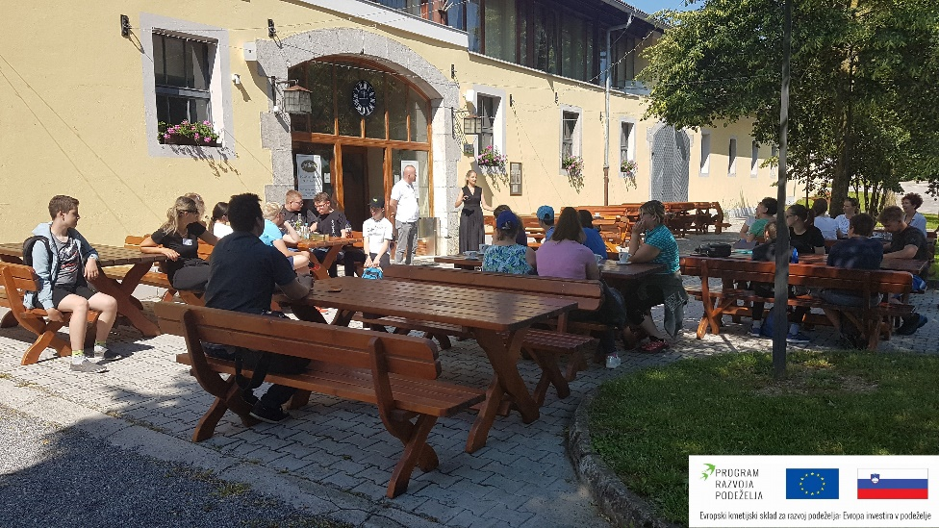
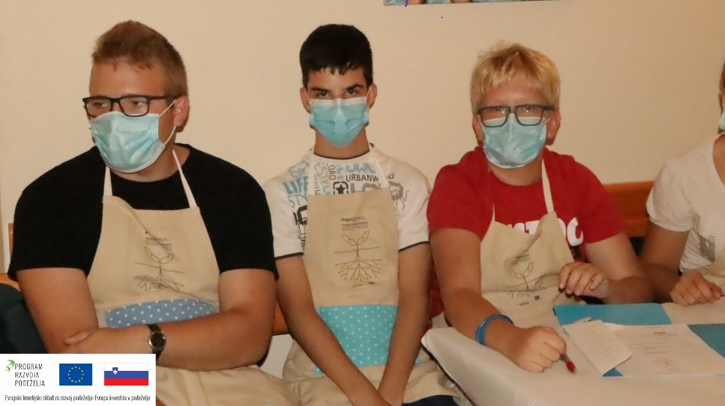
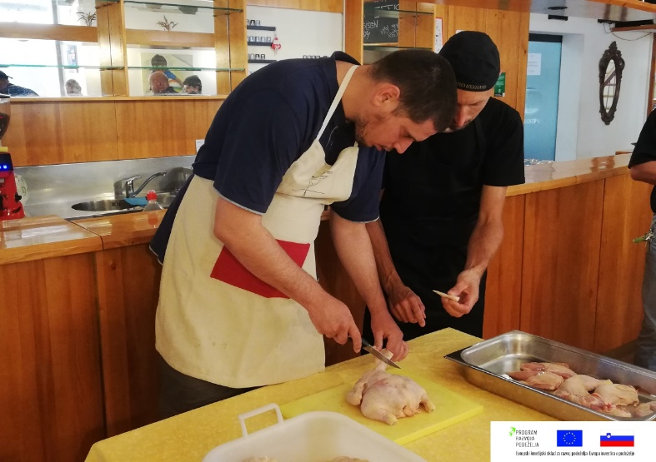
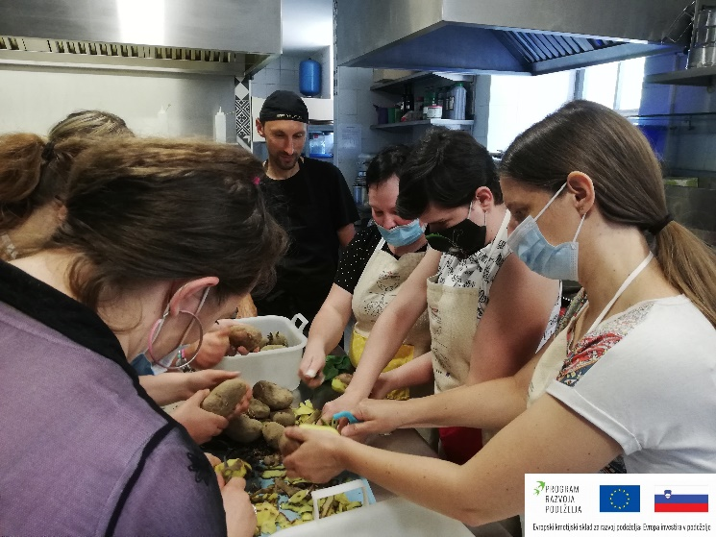
OVIRANOST JE LAHKO PRILOŽNOST
Vodilni partner: Zaposlitveni center Papilot, Zavod za usposabljanje in zaposlovanje invalidov, Koper
Ostali člani partnerstva: 1 projektni partner, ekološka kmetija Farma Prestranek
Tip projekta: EIP
Tematika projekta: socialno varstvo oziroma invalidsko varstvo
Obdobje trajanja projekta: 6.11.2019 – 06.11.2021
Višina odobrenih sredstev: 74.800,00 €
Praktični problem: Problematika zaposlovanja oseb z oviranostjo na podeželju.
- Namen in cilji projekta
Preučevanje dejavnosti na kmetijah, preverjanje zmožnosti oseb s posebnimi potrebami za delo na kmetiji na področju dodatnih dejavnosti na kmetijah, prilagajanja delovnih mest in usposabljanje kadra za usposabljanje oseb z oviranostjo.
Splošni cilji projekta: Usposabljanje strokovnih delavcev za delo z invalidi na kmetijah, usposabljanje invalidov na kmetijah in na podeželju, izdelava modela za usposabljanje strokovnih delavcev in oseb z oviranostjo, ki bo lahko prenosljiv tudi na ostale kmetije, razvoj novih zaposlitvenih priložnosti, razvoj dodatnih dopolnilnih dejavnosti in poslovnih priložnosti na kmetijah
- Dosedanji rezultati projekta
Izvedli smo 10 usposabljanj za strokovne delavce in osebe z oviranostjo na področju kulinarike, domačih obrti, osvajanju ročnih spretnosti, bio-kozmetike, konjeništva, kmetijske mehanizacije, agronomije, obdelave zemlje. V projektne aktivnosti smo vključevali različne ranljive skupine. Izvedli predstavitve izvedbenih aktivnosti zainteresirani javnosti. Izvedena analiza je prikazala izreden interes za tovrstno tematiko in vključevanje v tovrstne dejavnosti s strani ranljivih skupin in njihovih skrbnikov, staršev.
- Zaključek
Rezultati projekta prinašajo širše družbeno socialne koristi, predvsem z vidika njihove prenosljivosti na druge kmetije in druga ruralna okolja. Neposredno korist od rezultatov projekta imajo tudi neposredno ranljive skupine vključene v projekt, saj se jim na ta način omogočijo nove možnosti za zaposlovanje, dodatne poti na trg dela in pridobivanje znanj, ki jih lahko izkoristijo tudi v domačem okolju v domačem gospodinjstvu.
- Pričakovani rezultati
Projekt je usmerjen na razvoj novih dejavnosti in ustvarjanju novih zaposlitvenih možnosti na kmetijah za osebe z oviranostjo in povezovanje dejavnosti na področju kmetijstva, turizma ter izobraževanja.
Pogled kmeta:
Kmetija vključena v projekt je v času trajanja projekta s pomočjo sodelovanja in vključevanja v praktični del projekta uspešno registrirala dve dopolnilni dejavnosti: Vožnjo traktorjev in ježo konj.
Pogled svetovalca:
Posamezniku približati vsebino projekta, v kombinaciji s projektnim partnerjem povezati interese. Vsebino projekta smiselno vpeti na različna področja, zanimanje za način kako potencialne akterje pritegniti k sodelovanju.
Pogled raziskovalca:
Osredotočenje na projekt iz stališča kako vpeti njegovo raziskovalno področje v vsebino, kako se lahko integracija invalidnih oseb poveže z vsebino in kaj lahko te osebe pridobijo v lastnem osebnostnem razvoju, ter samostojni izgradnji posameznika.
Kontaktni podatki vodilnega partnerja oz. kontaktni podatki predstavitelja posterja (ime in priimek, e-pošta):
Katarina Merslavič, info@papilot.si
Spletna stran projekta: http://www.papilot.si/sl/program_razvoja_podezelja/

